Slide 1
স্বাগতম

Slide 2
মোঃ সোহরাব হুসাইন
সহকারি শিক্ষক
হাড়োকান্দি বলেশ্বরপুর মাধ্যমিক বিদ্যালয়
আলমডাঙ্গা, চুয়াডাঙ্গা ।

Slide 3
বলতো নিচের চিত্রগুলো কিসের

Slide 4
আজকের পাঠ
ত্রিভুজ

Slide 5
এই পাঠ শেষে শিক্ষার্থীরা
ত্রিভুজ কি তা বলতে পারবে
ত্রিভুজের প্রকারভেদ লিখতে পারবে
কোণ ভেদে ও বাহুভেদে ত্রিভুজ কত প্রকার ও কি কি তা বলতে পারবে ।

Slide 6
বাহুভেদে ত্রিভুজ তিন প্রকার।
সমবাহু ত্রিভুজ
সমদ্বিবাহু ত্রিভুজ
বিষমবাহু ত্রিভুজ

Slide 7
সমবাহু ত্রিভুজ
যে ত্রিভুজের তিনটি বাহুর দৈর্ঘ্যই সমান তাকে সমবাহু ত্রিভুজ বলে।

Slide 8
সমদ্বিবাহু ত্রিভুজ
যে ত্রিভুজের দুটি বাহুর দৈর্ঘ্য সমান তাকে সমদ্বিবাহু ত্রিভুজ বলে।

Slide 9
বিষমবাহু ত্রিভুজ
যে ত্রিভুজের তিনটি বাহুর দৈর্ঘ্যই অসমান তাকে বিষমবাহু ত্রিভুজ বলে।

Slide 10
কোণ ভেদে ত্রিভুজ তিন প্রকার
স্থূলকোণী ত্রিভুজ
সূক্ষ্মকোণী ত্রিভুজ
সমকোণী ত্রিভুজ

Slide 11
সমকোণী ত্রিভুজ
যে ত্রিভুজের একটি কোণ এক সমকোণ বা ৯০^{০} এর সমান তাকে সমকোণী ত্রিভুজ বলে।

Slide 12
সূক্ষ্মকোণী ত্রিভুজ
যে ত্রিভুজের তিনটি কোণই সূক্ষ্মকোণ তাকে সূক্ষকোণী ত্রিভুজ বলে।

Slide 13
স্থূলকোণী ত্রিভুজ
যে ত্রিভুজের একটি কোণ স্থূলকোণ বা ৯০^{০} অপেক্ষা বড় তাকে স্থূলকোণী ত্রিভুজ বলে।

Slide 14
একক কাজ
বাহুভেদে ত্রিভুজ কত প্রকার। কী কী ?

Slide 15
দলীয় কাজ
কোণ ভেদে ত্রিভুজ কত প্রকার কি কি ? সংজ্ঞা দাও ।

Slide 16
মূল্যায়ন
ত্রিভুজ কাকে বলে ।
বাহুভেদে ত্রিভুজ কত প্রকার। কী কী ?
সমকোণী ত্রিভুজ কাকে বলে ।
সমদ্বিবাহু ত্রিভুজ কাকে বলে ।

Slide 17
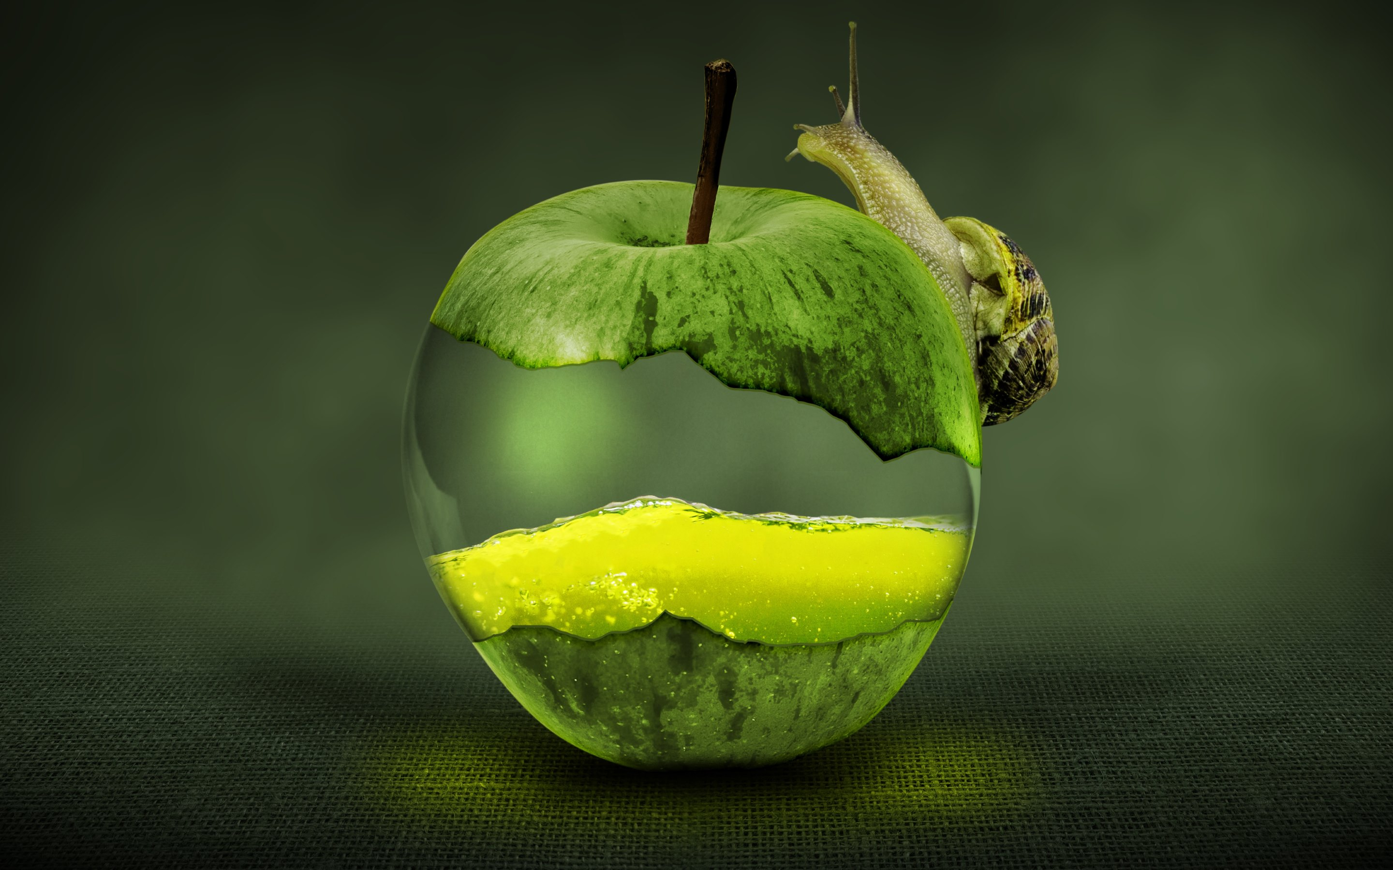
ধন্যবাদ

